Slide 1
Seminário O controle interno governamental no Brasil Velhos Desafios, Novas Perspectivas
14 a 16 de Maio
Iguassu Resort – Foz do Iguaçu - Paraná

Slide 2
O controle interno no Brasil - Situação atual e perspectivas futuras
GUSTAVO UNGARO
Presidente do CONACI
Presidente da CGA/SP
presidencia@conaci.org.br

Slide 3
O Controle Interno na Constituição
Artigo | Texto
Art. 31. | A fiscalização do Município será exercida pelo Poder Legislativo Municipal, mediante controle externo, e pelos sistemas de controle interno do Poder Executivo Municipal, na forma da lei.
Art. 70. | A fiscalização contábil, financeira, orçamentária, operacional e patrimonial da União e das entidades da administração direta e indireta, quanto à legalidade, legitimidade, economicidade, aplicação das subvenções e renúncia de receitas, será exercida pelo Congresso Nacional, mediante controle externo, e pelo sistema de controle interno de cada Poder.

Slide 4
O Controle Interno na Constituição
Artigo | Texto
Art. 74. | Os Poderes Legislativo, Executivo e Judiciário manterão, de forma integrada, sistema de controle interno com a finalidade de: I - avaliar o cumprimento das metas previstas no plano plurianual, a execução dos programas de governo e dos orçamentos da União; II - comprovar a legalidade e avaliar os resultados, quanto à eficácia e eficiência, da gestão orçamentária, financeira e patrimonial nos órgãos e entidades da administração federal, bem como da aplicação de recursos públicos por entidades de direito privado; III - exercer o controle das operações de crédito, avais e garantias, bem como dos direitos e haveres da União; IV - apoiar o controle externo no exercício de sua missão institucional. (...)

Slide 5
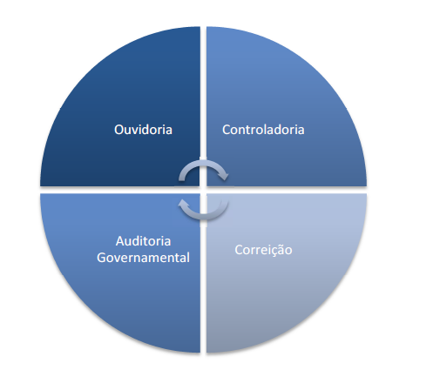
Macrofunções do Controle Interno - PEC nº 45/2009
Constituição Federal
“Art. 37
XXIII – as atividades do sistema de controle interno, previstas no art. 74, essenciais ao funcionamento da administração pública, contemplarão, em especial, as funções de ouvidoria, controladoria, auditoria governamental e correição, e serão desempenhadas por órgãos de natureza permanente, e exercidas por servidores organizados em carreiras específicas, na forma de lei complementar.”

Slide 6
PEC nº 45/2009
Atribui ao Controle Interno o caráter de função essencial ao funcionamento da administração pública e dá linhas gerais ao seu funcionamento.
Situação Atual: CCJ para análise de emendas

Slide 7
Legislação Relevante
L 8.429/1992 | Lei de Improbidade Administrativa
L 8.666/93 | Lei de Licitações e Contratos
LC 101/2001 | Lei de Responsabilidade Fiscal
LC 131/2009 | Lei da Transparência
L 12.527/2011 | Lei de Acesso à Informação
L 12.846/2013 | Lei Anticorrupção

Slide 8
Histórico da articulação nacional dos órgãos de controle interno
2004: I Fórum Nacional de Órgãos de Controle Interno dos Estados Brasileiros e do Distrito Federal;
2007: Criação do Conselho Nacional de Controle Interno – CONACI;
2010: Aprovação das diretrizes do Controle Interno;
2011: Ampliação da participação dos entes federativos;
2012: Criação de GT para acompanhamento de temas como PROMOIN, Lei de Acesso à Informação e Agenda Legislativa;
2013: Aprovação do regimento interno; filiação de Novos Membros; fomento à implantação da LAI, com Pesquisas sobre a implementação e regulamentação por Estados e Municípios; mobilização para impulsionar a tramitação da PEC nº45/2009.

Slide 9
38 Membros, representantes de:
26 Estados
União
Distrito Federal
10 Municípios (Capitais de Estados)

Slide 10
Panorama dos Órgãos de Controle Interno no Brasil
Fonte dos dados:
Perfil dos Órgãos de Controle Associados ao CONACI: diagnóstico de organização e funcionamento (2012-13)
Universo da Pesquisa:
33 Órgãos Centrais
26 Estaduais + DF
6 Municipais

Slide 11
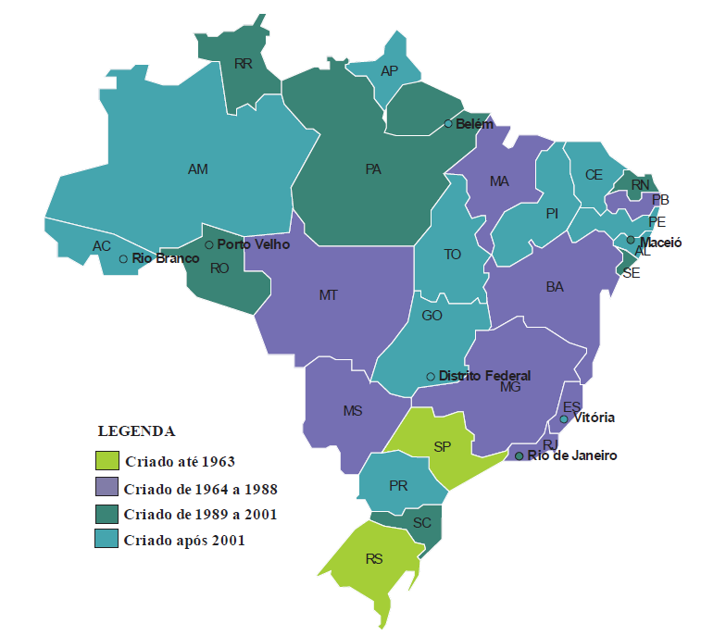
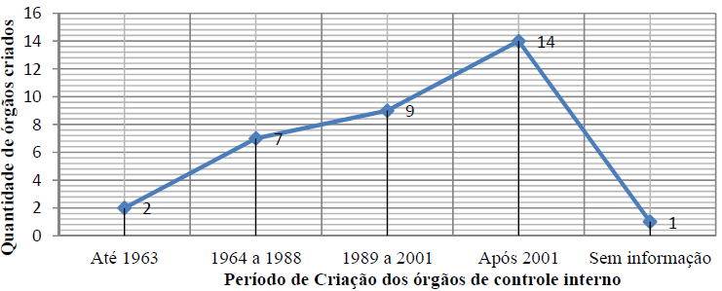
Criação dos Órgãos de Controle Interno no tempo
A grande maioria (23)
foi criada após a CF 88

Slide 12
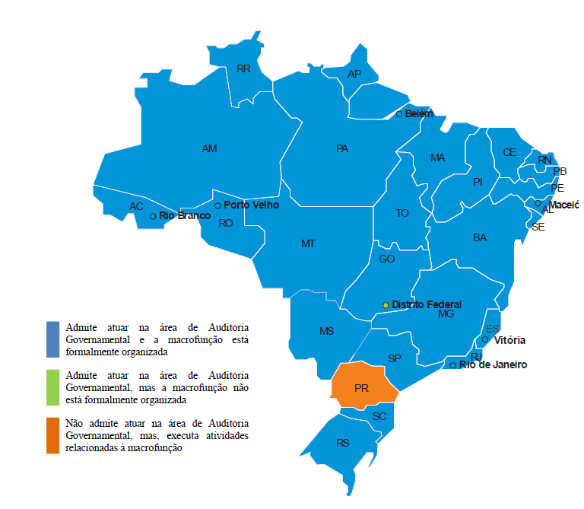
Auditoria Governamental

Slide 13
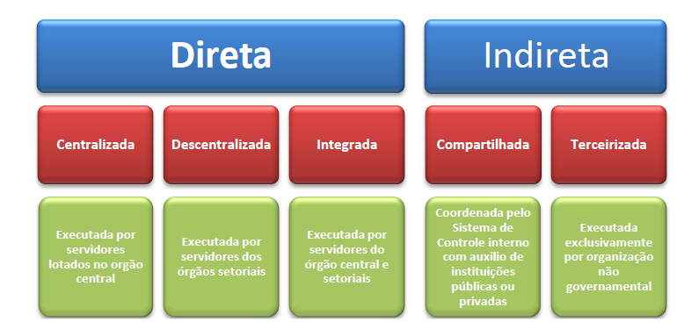
Formas de Execução de Auditorias

Slide 14
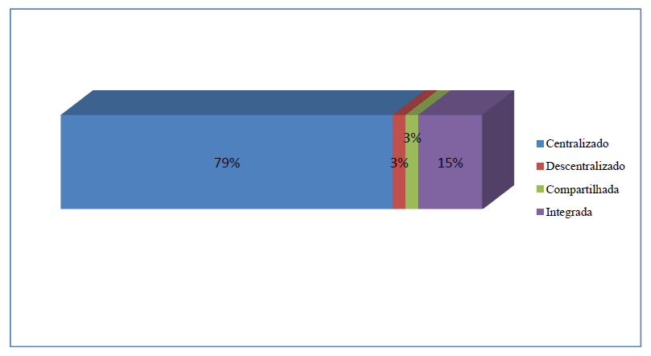
Forma de Atuação

Slide 15
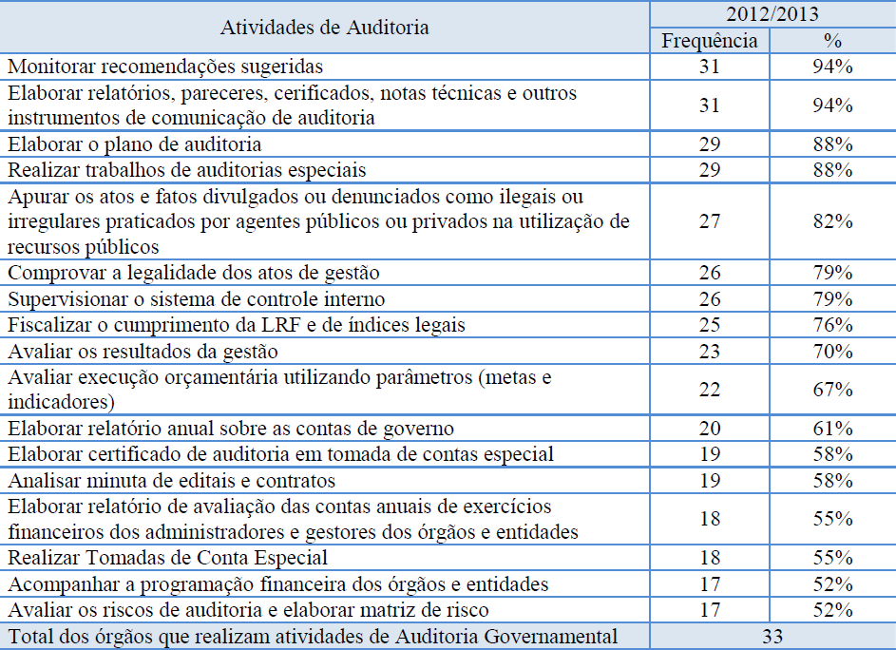

Slide 16
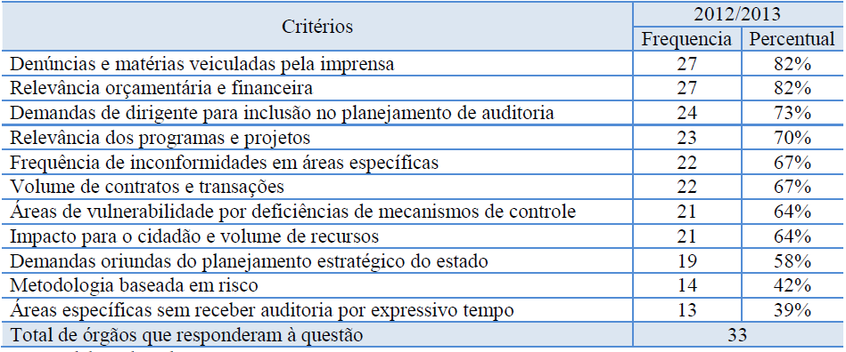
Critérios adotados para definição de auditorias

Slide 17
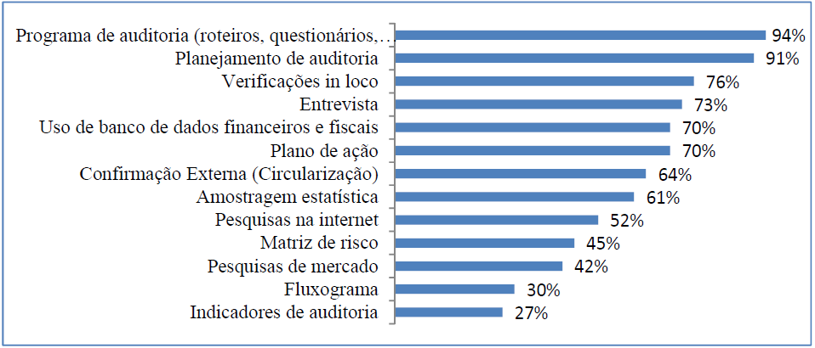
Metodologias

Slide 18
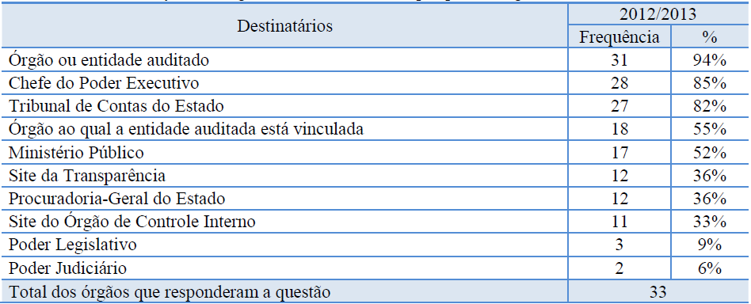
Destino dos produtos das Auditorias

Slide 19
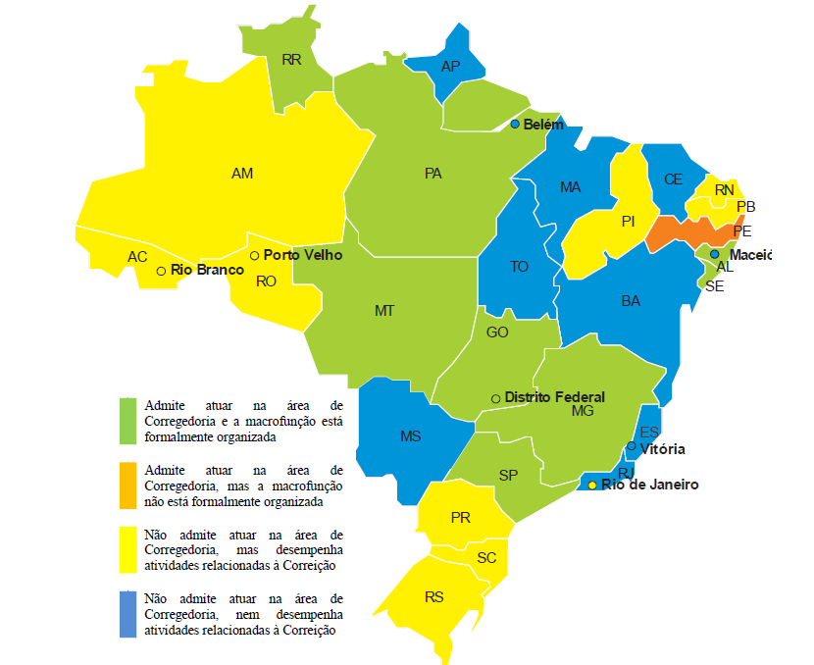
Corregedoria

Slide 20
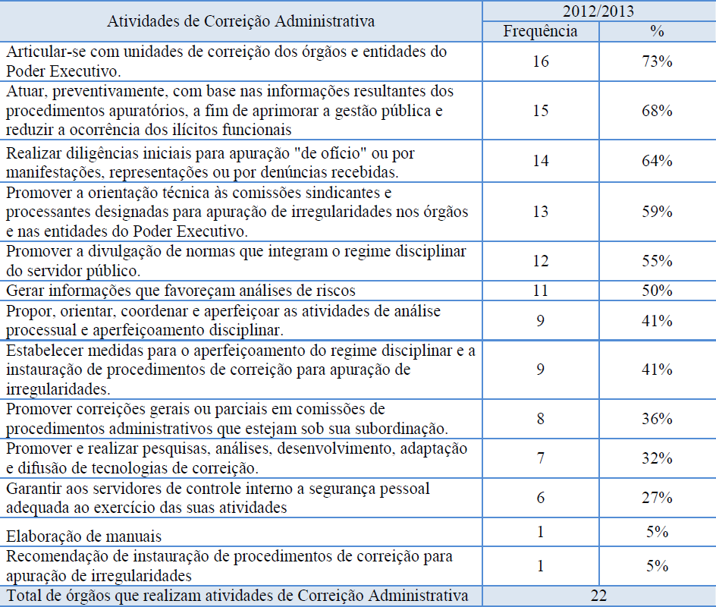

Slide 21
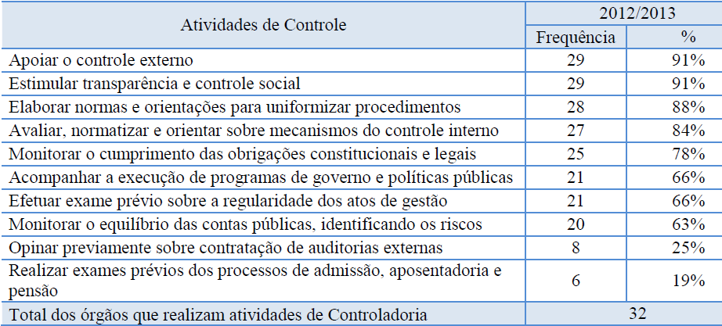
Controladoria

Slide 22
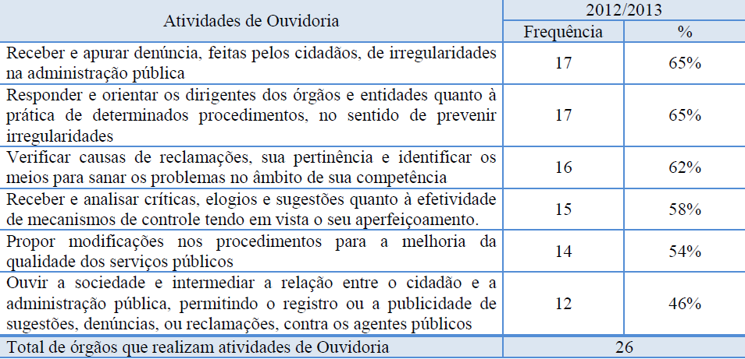
Ouvidoria

Slide 23
Atividades Complementares
Prestação de Contas do Governador
Atendimento de Demandas do Tribunal de Contas
91% dos pesquisados elaboram algum tipo de documento para o Tribunal de Contas, sendo os mais comuns:
Pareceres de Auditoria (73%)
Relatório de Controle Interno (67%)
Certificado de Auditoria (40%)

Slide 24
Portal da Transparência e LAI
 | Estado/Município possui portal da transparência? | O Órgão de CI é gestor do Portal? | O Órgão de CI é gestor das informações e procedimentos da LAI?
Sim | 33 (100%) | 22 (67%) | 23 (69%)
Não | 0 | 11 (33%) | 10 (31%)

Slide 25
Perspectivas:
Controle interno associado à prevenção e ao combate à corrupção – prioridade nacional
Valorização das funções administrativas (celeridade, efetividade)
Visibilidade e reconhecimento ascendente
Novas tecnologias facilitam e ampliam o alcance do controle interno
Compartilhamento de dados (CONACI, ENCLA, FOCCO)
Interação crescente com o controle externo
Aumento da demanda sobre o controle interno
Maior responsabilidade

Slide 26
Desafio: aumento da transparência e da prevenção a irregularidades administrativas, reduzindo as oportunidades de corrupção e contribuindo para a melhoria da gestão pública por meio do efetivo controle da Administração
Fortalecimento institucional:
Carreiras adequadas
Orçamento compatível
Uso de tecnologia
Novos instrumentos e ferramentas de controle
Busca da aprovação da PEC 45/2009
Regulamentação e implementação plena da Lei de Acesso a Informação e da Lei Anticorrupção
Padronização de procedimentos e relatórios de controle interno
Interação crescente e permanente com a sociedade civil
Realização de novas parcerias institucionais

Slide 27
PRESIDENTE
Gustavo Ungaro
Presidente da Corregedoria Geral da Administração do Estado de São Paulo
1º VICE-PRESIDENTE
Roberto Amoras
Auditor Geral do Estado do Pará
2º VICE-PRESIDENTE
Felipe Mamede
Controlador Geral do Município de Maceió
www.conaci.org.br

